Slide 1


Segmentez des clients d’un site d’e-commerce Projet 5
Problématique
Données
Modélisation
Conclusions
Maryse Muller | Parcours Data Scientist | 30/09/20

Slide 2
Problématique
Données
Modélisation
Conclusions

Slide 3
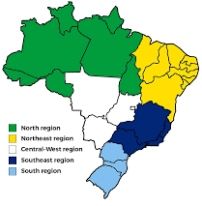
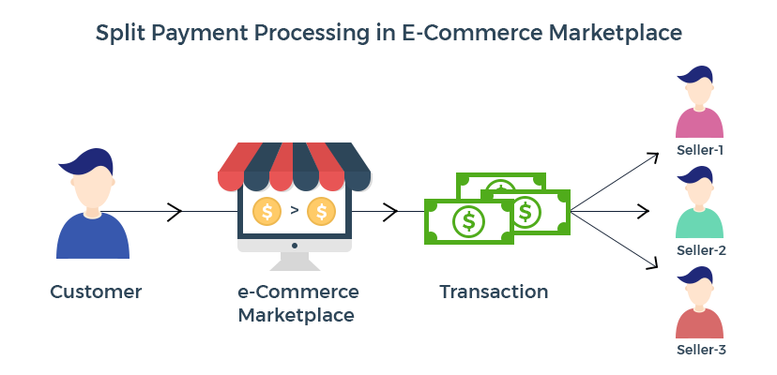

Problématique Olist : une plateforme d’e-commerce
Client
Olist
Paiement
Vendeur
Produit
Plateforme d’e-commerce
Créée en 2016 au Brésil
Propose un plateforme de vitrine en ligne pour les vendeurs
Met en lien acheteurs et vendeurs
Suivi du paiement et de la livraison
Notation des vendeurs et des produits pour plus de confiance
⇨ Génération de nombreuses données

Slide 4
Problématique La base de donnée partagée
La base de donnée :
une base de donnée gratuite, anonymisée mise en ligne sur Kaggle
des données variées (textuelles, chiffrées, catégorielles, géographiques)
données commerciales Olist sur 2 ans, de fin 2016 à fin 2018,
Plus de 96 000 clients uniques concernés
98666 commandes distinctes
112650 produits vendus
120 Mo répartis en 9 fichiers .csv
Pourquoi partager ces données ?*
Apporter une contribution à la communauté “data”
Se positionner comme une référence dans la communauté “data”
Attirer des talents / sélectionner de futurs candidats
Ouvrir de nouvelle perspectives sur les problématiques connues
* How we published a successful dataset on Kaggle (A. Sionek)

Slide 5

Problématique Segmentation des clients de Olist
Mission du projet :
Segmenter des clients en vue de la mise en place de campagnes
de communication mieux ciblées
Cahier des charges :
Description actionnable d’une segmentation et de sa logique sous-jacente pour une utilisation optimale,
Proposition de contrat de maintenance basée sur une analyse de la stabilité des segments au cours du temps.
Code au format PEP8

Slide 6
Problématique Feuille de route
Extraire les données de la base de donnée Olist permettant de caractériser les clients
Utiliser des outils de machine learning non supervisés pour réaliser un partitionnement des clients en fonction de ces caractéristiques
Interpréter les segments obtenus d’un point de vue métier
Analyser la stabilité temporelle du processus de partionnement pour évaluer une fréquence de maintenance

Slide 7
Démarche
Extraction des données clients
Jointure et aggrégation des tables
Création de nouvelles variables
Nettoyage
Analyse exploratoire
Données
Pré-traitement des données
Sélection des variables
Transformation des données
Echantillonnage des donnees
Analyse des segments
Effectifs
Sens métier
Homogénéité des clusters
Importance des variables
Partitionnement avec KMeans
Optimisation du nombre de clusters
Evaluation de la stabilité à l’initialisation
Caractérisation des clusters
Modélisation
Evaluation de la stabilité du partitionnement dans le temps
ARI Scores d’un mois sur l’autre
Etude des flux de clients
Essai avec d’autres algorithmes
Agglomerative Clustering
Gaussian Mixture

Slide 8
Problématique
Données
Modélisation
Conclusions

Slide 9
Données Structure de la base de données
5
1
2
Traduction catégories
product_category_name_translation
Produits
olist_products_dataset
product_category_name
product_id
Commandes/
Produits
olist_order_items_dataset
Vendeurs
olist_sellers_dataset
0
seller_id
zip_code_prefix
3
Avis
olist_order_review_dataset
order_id
order_id
4
Localisation
olist_geolocation_dataset
6
zip_code_prefix
Paiements
olist_order_payments_dataset
order_id
Commandes
olist_orders_dataset
Clients
olist_order_customer_dataset
customer_id

Slide 10
Données Les produits
Jointure
Produits
product_id
product_category_name_english
product_name_lenght
product_description_lenght
product_photos_qty
product_weight_g
product_lenght_cm
product_height_cm
product_width_cm
Aggrégation
Commandes/produits
order_id
nb_items (max_order_item_id)
product_id
mean_product_description_lenght
mean_product_weight_g
mean_product_volume_cm3
max_shipping_limit_date
tot_price
tot_freight_value_per_order
main_product_category_name_english (article le plus cher)
product_volume_cm3
Commandes/produits
order_id
order_item_id
product_id
seller_id
shipping_limit_date
price
freight_value
Jointure gauche des tables « Commandes/ produits » et « Produits » sur product_id
Aggrégation au niveau des commandes (order_id)
Création de nouvelles variables issues de l’aggrégation

Slide 11
Données Les commandes
Jointure
Commandes/produits
order_id
nb_items
product_id
mean_product_description_lenght
mean_product_weight_g
mean_product_volume_cm3
max_shipping_limit_date
tot_price
tot_freight_value_per_order
main_product_category_name
Avis
review_id
order_id
review_score
review_comment_title
review_comment_message
review_creation_date
review_answer_timestamp
Paiements
order_id
payment_type
payment_value
payment_sequential
payment_installments
Commandes
order_id
customer_id
order_status
order_purchase_timestamp
order_approved_at
order_delivered_carrier_date
order_delivered_customer_date
order_estimated_delivery_date
shipping_time
shipping_delay
delivered
Aggrégation
Commandes
order_id
customer_id
« Commandes/produits » +
payment_type (dummy x payment_seq)
mean_payment_installments
tot_pay_value
mean_rev_score
tot_comment_length
order_purchase_timestamp
shipping_time
shipping_delay
delivered
Jointure gauche des tables « Commandes », et « Avis » et « Paiements », « Commandes/produits » sur order_id
Aggrégation au niveau des commandes (order_id)
Création de nouvelles variables issues de l’aggrégation

Slide 12
Données Les clients
Jointure
Commandes
order_id
customer_id
nb_items
…
shipping_delay
delivered
Aggrégation
Clients
customer_unique_id
mean_nb_items_per_ord
tot_price
avg_freight_payval_ratio
tot_nb_ord
mean_ship_delay
nb_not_rec_orders
time_since_last_purch
tot_comment_length
mean_prod_descr_length
mean_prod_wei_g
mean_prod_vol_cm3
mean_rev_score
cust_region
mean_pay_install
paytype_not_defined_tot_nb
…
paytype_credit_card_tot_nb
cat_multimedia_tot_nb
…
cat_books_tot_nb
Clients
olist_order_customer_dataset
customer_id
customer_unique_id
customer_zip_code_prefix
customer_city
customer_state
customer_region
Jointure gauche des tables « Clients » et « Commandes » sur customer_id
Aggrégation au niveau des clients uniques(clients)
Création de nouvelles variables issues de l’aggrégation

Slide 13
Données Les thèmes des variables
7 principales thématiques
Fréquence
mean_nb_items_per_ord
tot_nb_items
mean_freight_val_per_order
tot_nb_ord
Récence
single_purch
time_since_last_purch
time_since_first_purch
Satisfaction
mean_comment_length
mean_rev_score
tot_comment_length
Livraison
mean_ship_delay
mean_ship_time
avg_freight_payval_ratio
nb_not_rec_orders
Valeur
mean_price_per_ord
mean_pay_value_per_order
tot_pay_value
tot_price
tot_freight_val
tot_nb_deliv_ord
+ modalités de paiement
Spécificités produits
mean_prod_descr_length
mean_prod_wei_g
mean_prod_vol_cm3
+ catégories
Localisation
cust_region
Modalités de paiement
paytype_not_defined_tot_nb
paytype_boleto_tot_nb
mean_pay_install
paytype_voucher_tot_nb
paytype_debit_card_tot_nb
paytype_credit_card_tot_nb
Catégories de produit
electronics
furniture
food
home
diy
Fashion
leisure
multimedia
books
hygiene
office
miscellaneous
unknown

Slide 14

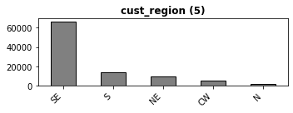
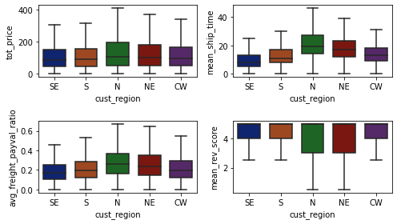
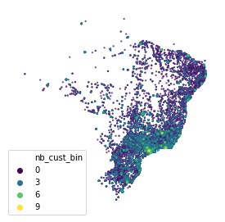
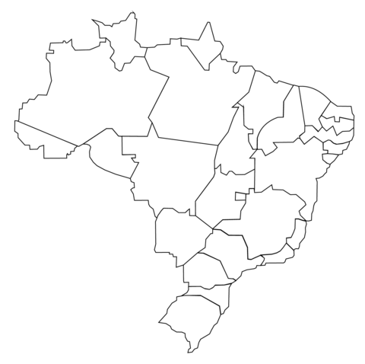
Analyse exploratoire Région des clients
Nombre de clients par région
log(clients par degré carré de long. et lat.
La région du sud-est est sur-représentée (70%)
La région a un effet sur le temps de livraison, sur la satisfaction et sur les frais de port
Assez peu d’effet sur la valeur des produits commandés
Densité des clients

Slide 15
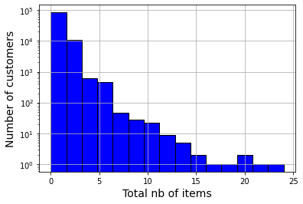
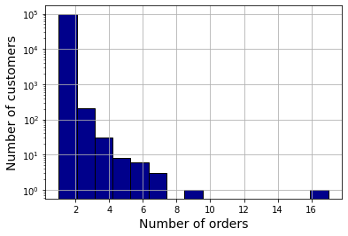
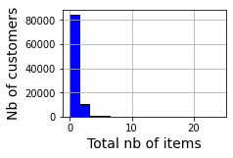
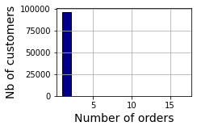
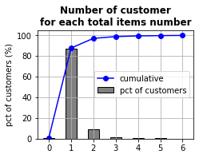
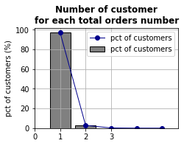
Analyse exploratoire Nombre de commandes et d’articles
La quasi-totalité des clients n’a pas plus d’une seule commande en deux ans (97%)
La grande majorité des commandes (85%) ne contient que 1 ou 2 articles

Slide 16
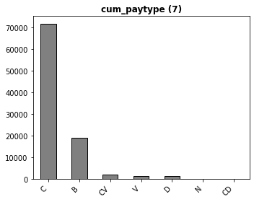
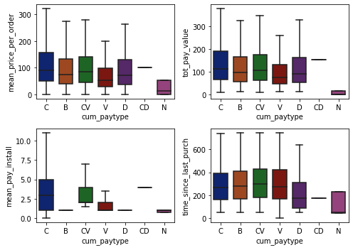
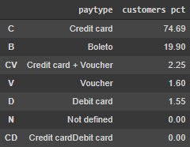
Analyse exploratoire Modalités de paiement
Paiements par carte bancaire majoritaires (plus de 77 %)
Le mode de paiement dépend de la somme (coupons en particuliers)
Le mode de paiement donnerait-il une indication sur la fréquence ou plutôt sur une tendance qui se confirmerait ? (diminution progressive de l’utilisation de debit card)

Slide 17
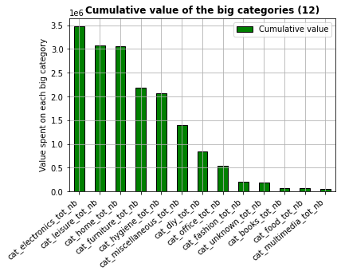
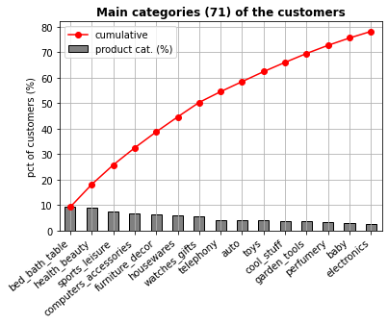
Analyse exploratoire Catégories de produits
15 catégories sur 71 représentent presque 80% des principaux achats de la dernière commande des clients
En terme de valeur, les catégories « électronique », « maison », « meuble » et « hygiène » représentent la grande majorité des montant dépensés

Slide 18
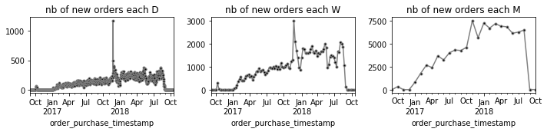
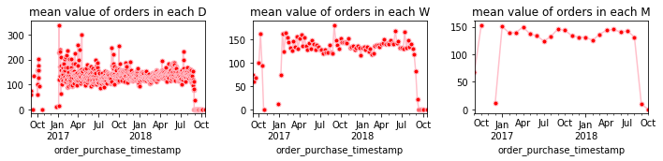
Analyse exploratoire analyse temporelle
La fréquence des commandes a augmenté pendant les 2 années
Le prix moyen dépensé par commande reste en revanche stable

Slide 19
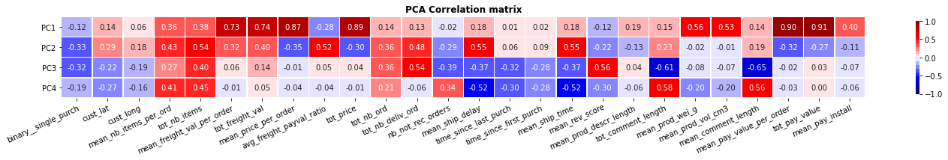
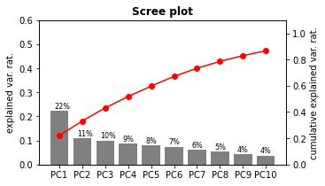
Analyse exploratoire ACP
ACP sur les variables hors catégories, modalités de paiement et région - Simple StandardScaler
Peu de valeur ajoutée concernant la compréhension des
relations entre variables:
- 1er axe : montants
- 2ème axe : livraison et nb de commandes et articles
- 3ème axe : satisfaction et nb de commandes et articles
- 4ème axe : satisfaction, livraison et nb d’articles/commandes
L’ACP ne permet pas de garder suffisamment de variance dans les 4 premiers axes

Slide 20
Analyse exploratoire Conclusions
La région du sud-est est sur-représentée (région influe sur la livraison)
Les clients effectuant plus d’une commande sont rares (moins de 3%)
Commandes de faible valeur majoritaires (skewness à droite)
Paiements par carte bancaire majoritaires (plus de 77 %)
Catégories électronique, maison, meuble et hygiène, représentent XX % de la valeur
L’ACP ne permet pas de garder suffisamment de variance dans les 4 premiers axes
Implications :
Une transformation de la distribution des données sera nécessaire
Les données RFM risquent d’être insuffisantes pour un partitionnement pertinent
Les données de type catégorielles ne seront pas retenues pour le partitionnement (type produit, région et mode de paiement)
Pour la sélection de variables, opter pour un algorithme non-linéaire

Slide 21
Données sélections de variables
SELECTION A | satisfaction, shipping, product spec., monetary, recency and frequency
Product related features: 'mean_prod_descr_length', 'mean_prod_wei_g‘, ‘mean_prod_vol_cm3’ Shipping Related features: 'mean_ship_delay', 'nb_not_rec_orders‘, ‘avg_freight_payval_ratio’ Satisfaction related features: 'tot_comment_length', 'mean_rev_score', RFM related features: 'time_since_last_purch', 'tot_price', 'mean_nb_items_per_ord‘, 'tot_nb_deliv_ord’ Payment modalities: 'mean_pay_install'
SELECTION B | customer’s satisfaction, shipping and product/order specificities Product/order related features: ‘mean_prod_descr_length', 'mean_prod_wei_g‘, ‘mean_prod_vol_cm3’, 'mean_nb_items_per_ord’ Shipping Related features: 'avg_freight_payval_ratio', 'mean_ship_delay‘, Satisfaction related features: 'tot_comment_length', 'mean_rev_score',
SELECTION C | monetary aspects, recency and frequency RFM related features: 'time_since_last_purch', 'tot_price', 'mean_nb_items_per_ord‘, 'tot_nb_deliv_ord’ Payment modalities: 'mean_pay_install'

Slide 22
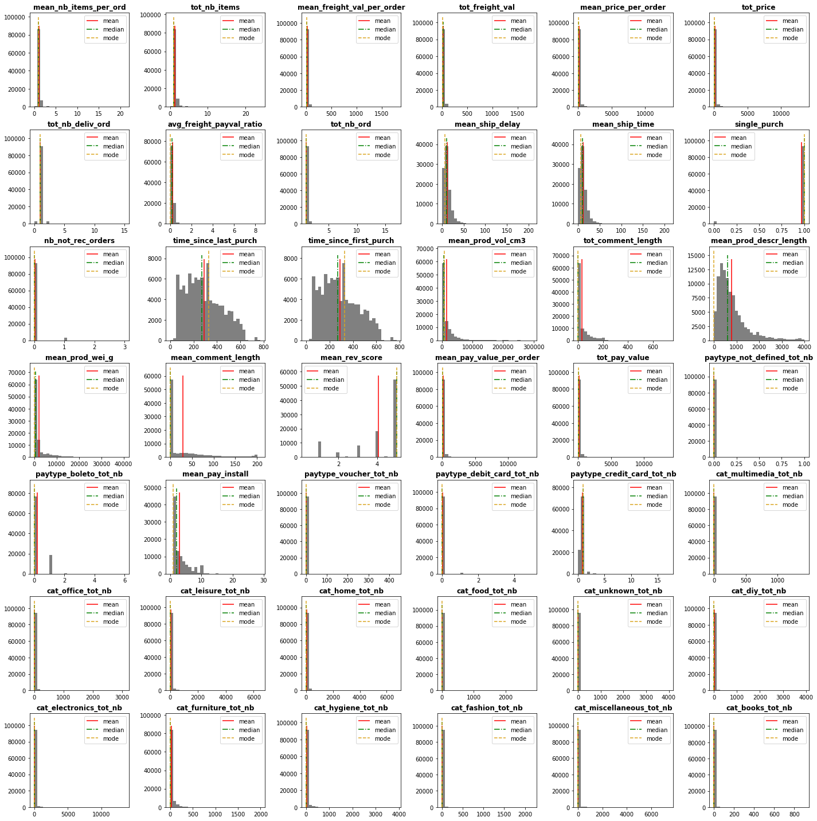
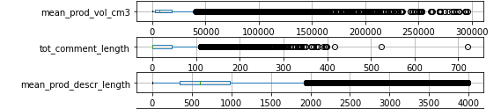
Données Transformation des données
skewness positif
outliers
Comment harmoniser les données avant clustering ?
Variables présentant un skewness positif important
Variables avec un fort degré de discrétisation
Présence de quelques outliers
variables discrètes
⇨ Plusieurs combinaisons de transformations
ont été testées

Slide 23
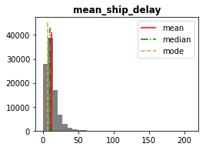
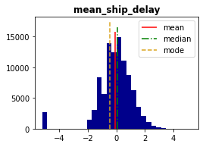
Données Quantile transformer (normal distr.)
skewness positif
distribution normalisée
Variables présentant un skewness positif important
⇨ Quantile Transformer (distribution normale)

Slide 24
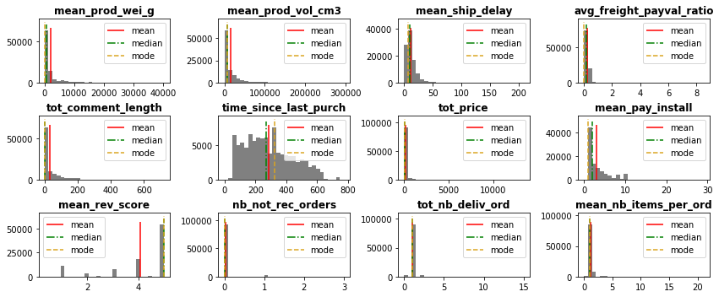
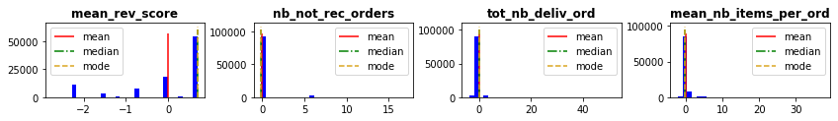
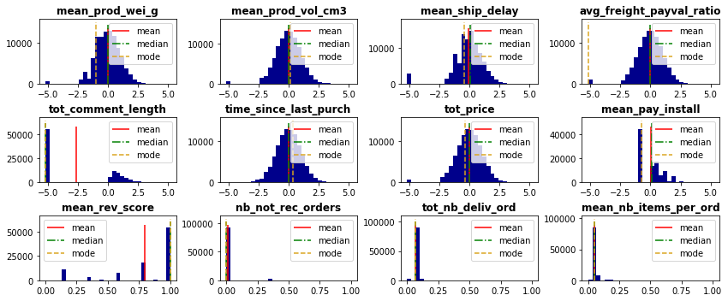

Données Transformation des données
Variables avec un fort degré de discrétisation
⇨ StandardScaler plutôt que MinMaxScaler
Variables discrètes non transformées
Stand
MinMax
Resserement trop important de la gamme des valeurs

Slide 25
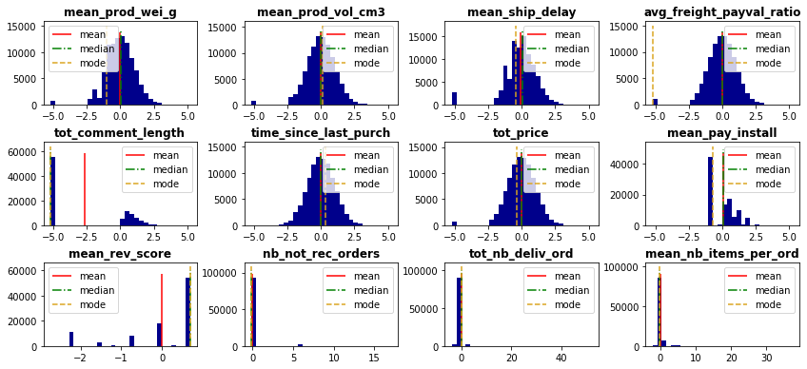
Données Transformation avant sélection de variables
Les variables ont des étendues similaires, mais leurs répartitions reste hétérogène
⇨ Recours à un algorithme de sélection de variables non-linéaire

Slide 26
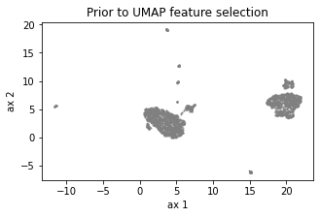
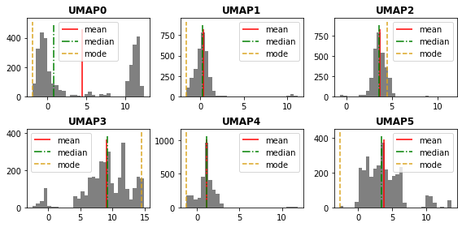
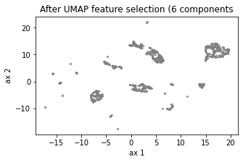
Données Sélection de variable non linéaire (UMAP)
Transformation via UMAP
(6 composantes pour 12 variables initiales)
⇨ La transformation semble déjà faciliter la séparation des points en clusters visibles sur la projection UMAP
Projection UMAP
d’un échantillon des clients
(3000)

Slide 27
Problématique
Données
Modélisation
Conclusions

Slide 28
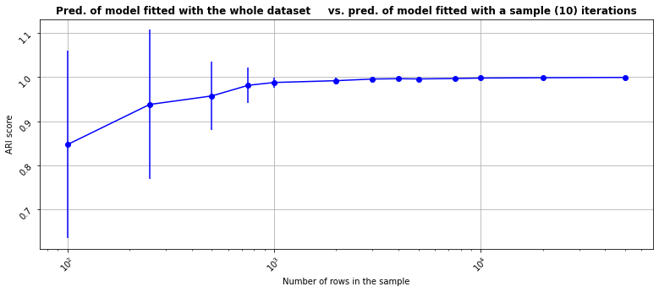
Partitionnement par KMeans échantillonnage
1,1
1,0
0,9
0,8
0,7
Score ARI
ARI>0,95
10² 10³ 10⁴
Taille de l’échantillon
Sélection A (13 variables) + StandardScaler + UMAP
Echantillonnage stratifié (20 itérations) ⇨ partitionnement Kmeans
Calcul des ARI comparant les prédictions sur le modèle « total » et celui issu d’échantillon
On peut faire un partitionnement fidèle sur un échantillon des données

Slide 29
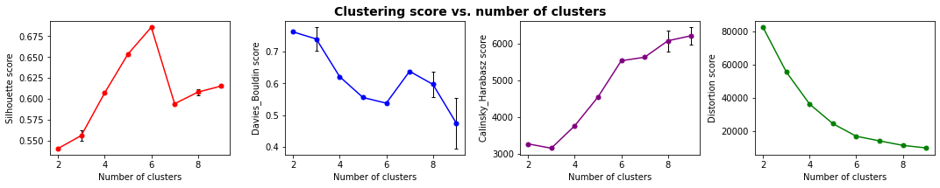
Partitionnement par KMeans optimisation du nombre de clusters
Silhouette : différence entre les distances intra-cluster et les distances au cluster extérieur le plus proche (à maximiser)
Calinski_Harabasz: rapport entre la variance inter-groupes et la variance intra-groupe (à maximiser)
Davies_Bouldin: moyenne du rapport maximal entre la distance d'un point au centre de son groupe et la distance entre deux centres de groupes (à minimiser)
Distortion: la moyenne de la somme des carrés des distances au centroïde le plus proche (coude)
⇨ Les scores indiquent un même nombre de clusters optimum (6)

Slide 30
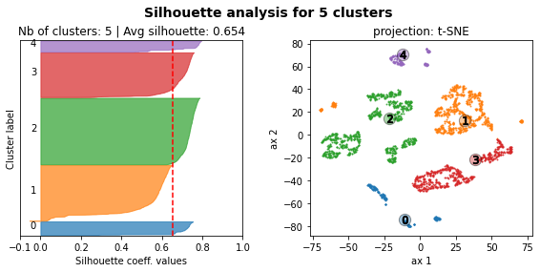
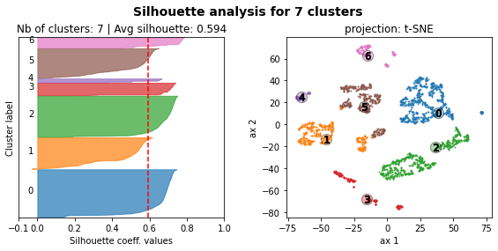
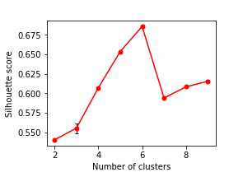
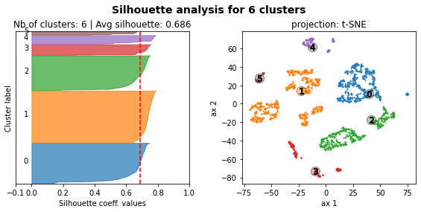
Partitionnement par KMeans optimisation du nombre de clusters

Slide 31
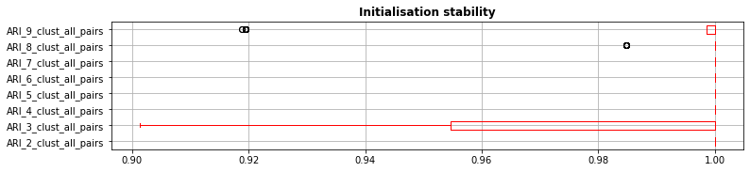
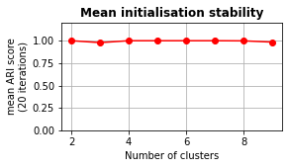
Partitionnement par KMeans stabilité à l’initialisation
⇨ Les clusters sont très stables pour un nombre de clusters de 4 à 8

Slide 32
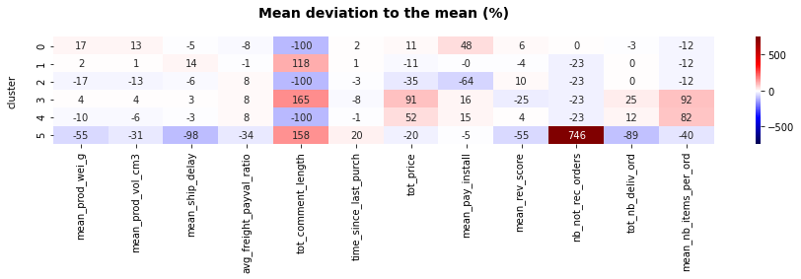
Analyse des segments Profils
0 : grosse commande
1 : mécontent du retard (se plaint)
2 : petite commande satisfait
3 : plusieurs grosses commandes et articles multiples (mécontent)
4 : plusieurs grosses commandes et articles multiples (satisfait)
5 : mécontent pour commande non reçue (anciens)
6 Profils de clients mêlant les principales thématique :
- Valeur et volume de commande
satisfaction
Livraison
La récence est peu représentée

Slide 33
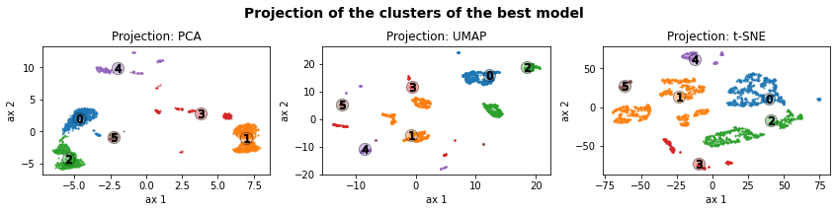
Partitionnement par KMeans choix du meilleur modèle
0 : grosse commande
1 : mécontent du retard (se plaint)
2 : petite commande satisfait
3 : plusieurs grosses commandes et articles multiples (mécontent)
4 : plusieurs grosses commandes et articles multiples (satisfait)
5 : mécontent pour commande non reçue (anciens)
Bonne séparation des clusters sur toutes les projections
La distance des clients les uns avec les autres est cohérente avec le sens des clusters

Slide 34
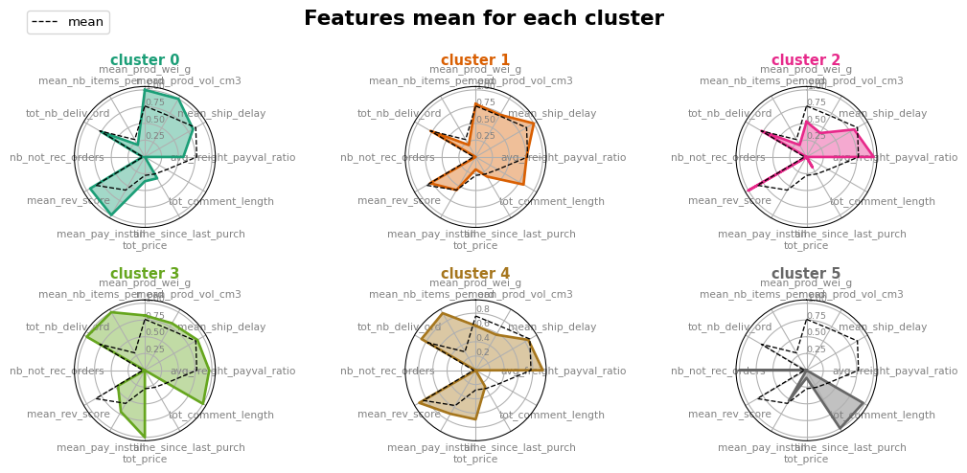
Analyse des segments Profils
0 : grosse commande
1 : mécontent du retard (se plaint)
2 : petite commande satisfait
3 : plusieurs grosses commandes et articles multiples (mécontent)
4 : plusieurs grosses commandes et articles multiples (satisfait)
5 : mécontent pour commande non reçue (anciens)

Slide 35
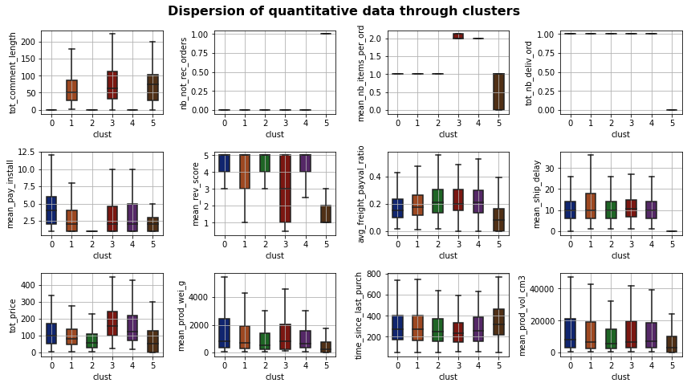
Analyse des segments Homogénéité des clusters

Slide 36
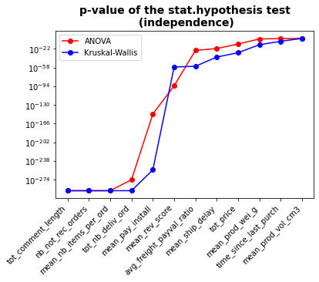
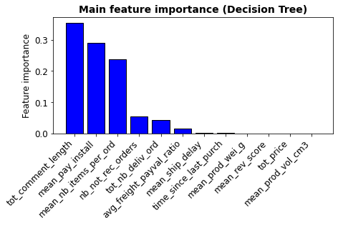
Analyse des segments Importance des variables

Slide 37
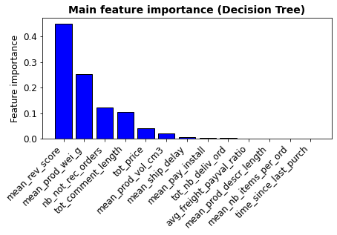
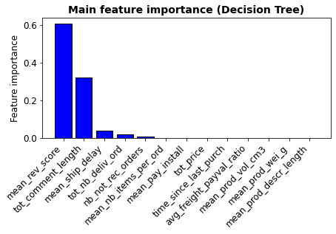
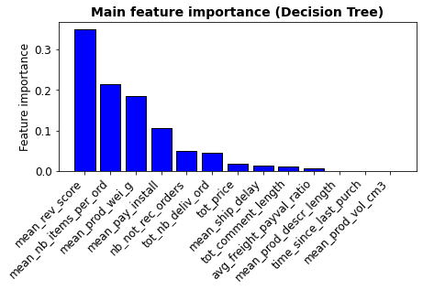
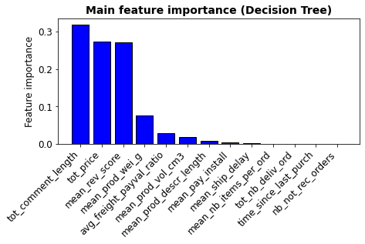
Analyse des segments Quelques effets des transformations de variables
StandardScaler
Quantile Transformer (normal)
StandardScaler + UMAP (6 comp)
Quantile Transformer (uniform)
Grande importance de la transformation des variables sur l’équilibre du poids des variables dans les clusters
⇨ La sélection de variables non-linéaire semble réussir le « mixage » des variables
Autre solution supplémentaire envisageable -> ajuster l’étendue des distributions des variables discrètes au cas par cas jusqu’à obtention du bon équilibre

Slide 38


Partitionnement par KMeans Autres sélections de variables
Sélection B (9 variables) : « expérience client »
0 : mécontent avec retard (RAS)
1 : satisfait (RAS)
2 : article non reçu ou annulé
3 : mécontent avec retard (se plaint)
4 : nombreux articles par commande
Sélection C (9 variables) : « analyse RFM »
0 : grosse commande ancien
1 : grosse commande récent
2 : articles multiples
3 : petite commande ancien
4 : petite commande récent
On peut faire un partitionnement fidèle sur un échantillon des données

Slide 39

Stabilité temporelle Démarche
p₀
p₁
p₂
Découpage des deux années en 14 périodes
Pré-traitement individuel des données de chaque période avec la même méthode*
*(Quantile Transformer (normal) ou StandardScaler + UMAP 6 composantes)
…
p₁₂
p₁₃
Comparaison des résultats d’une période à l’autre (ARI score, Sankey diagram):
Méthode 1 : modèle initial entraîné sur la période p₀, prédiction des nouveaux clients ⇨ évolution des clients
Méthode 2 : modèle ré-entraîné sur l’ensemble de la période p_{k}, prédiction

Slide 40


Stabilité temporelle Méthode 1 | entraînement initial
Modèle entraîné sur les clients de la 1ère année
Suivi de la prédiction du numéro de cluster des mêmes clients d’une période à l’autre
Bonne stabilité des clusters | maintenance réduite ou nulle sur 1 année

Slide 41


Stabilité temporelle Méthode 2 | refit périodique
Modèle entraîné sur chaque nouvelle période
Suivi de la prédiction du numéro de cluster des mêmes clients d’une période à l’autre
Bonne stabilité des clusters | maintenance réduite ou nulle sur 1 année

Slide 42




Autres algorithmes Stabilité des modèles (initialisation)
Même pré-traitement de variables
Sur un échantillon de 3000 (entraînement et prédiction)
Comparaison de la stabilité à l’initialisation de 3 modèles (sklearn):
- AgglomerativeClustering
- Gaussian Mixture
- KMeans
Gaussian Mixture est le moins stable à l’initialisation

Slide 43




Autres algorithmes Comparaison des prédictions
Même pré-traitement des données – échantillon stratifié de 35000 clients
Calcul des ARI comparant les prédictions sur tout le dataset des modèles deux à deux (entraînement sur 35000 clients)
Projection t-SNE des 35000 clients selon chaque modèle
KMeans
AggloClust
GaussMixt
⇨ Les partitionnement obtenus sont assez similaires

Slide 44




Autres algorithmes Comparaison des scores
Même pré-traitement de variables – sur un échantillon stratifié de 35000 clients
Calcul des ARI comparant les prédictions des différents modèles
Les partitionnement obtenus sont très similaires

Slide 45
Problématique
Données
Modélisation
Conclusions

Slide 46
Conclusions
Extraction d’un jeu de donnée de clients à partir des données fournies
Un jeu de donnée de clients principalement à commande unique
Des données assez nombreuses et échantillonnables
6 thématiques principales dégagées pour le clustering
-> valeur, fréquence, récence, livraison, satisfaction, spécificité produits
Proposition d’un partitionnement en X clusters
Plusieurs propositions de clustering selon :
la thématique envisagée
la finesse d’analyse souhaitée
Les clusters sont stables avec différents algorithmes (GMM, AHC)
Partitionnement stable dans le temps, maintenance réduite possible
Stabilité fortement dépendante des variables envisagées
Maintenance annuelle ou trimestrielle selon les cas

Slide 47
Questions

Slide 48

Silhouette score (à maximiser)
C’est la différence entre les distances intra-cluster et les distances au cluster extérieur le plus proche (rapportée à la plus grande des deux) ⇨ entre 0 (pire) et 1 (meilleur)

Slide 49



Davies-Bouldin score (à minimiser)
C’est la moyenne du rapport maximal entre la distance des points à leur centroïde et la distance entre deux centroïdes (deux à deux)
⇨ entre 0 (meilleur) et +inf (pire)
distance moyennes
des points à leur centroïde
distance entre deux centroïdes
Note: formules de l’illustration avec la distance Manhattan

Slide 50



Calinsky-Harabasz score (à maximiser)
C'est le rapport entre la variance inter-groupes et la variance intra-groupe.
variance inter-groupes
nb d’individus
nb de clusters
centroïdes
centre global
variances intra-groupes

Slide 51


ARI score (à maximiser)

